Slide 1
Action e-commerce & e-encaissement BDD
Marché des Professionnels

Slide 2
E-commerce & e-encaissement
Une réponse à chaque besoin !

Slide 3
Action e-commerce & e-encaissement
Introduction
Quelques chiffres 2021 :
- Contexte : Le marché du e-commerce 2021 en France
- Quel constat en Caisse d’Epargne et plus spécifiquement en CEGEE ?
Quels enjeux pour 2022 ?
Retour sur les besoins selon les profils : e-commerce & e-encaissement
Ayez le REFLEXE de parler e-commerce à vos clients !
Quelle solution proposer ?
Présentation de l’action :
- E-mailing transmis / cibles Injectées dans PDO
- Exemple de scénarii téléphonique (action phoning 2h + quinzaine)
Comment maximiser la qualification du lead ?
Objectif & suivi de l’action
Action e-commerce & e-encaissement
Q1 2022

Slide 4
CONTEXTE :
LE MARCHE DU E-commerce en 2021
Bilan du e-commerce en France en 2021 : Les Français ont dépensé plus de 129 milliards d’euros sur internet !
L’e-commerce, un marché en forte croissance
Augmentation des ventes de produits et services sur Internet de 15,1%
par rapport à 2020
Le e-commerce représente à présent 14,1% du commerce de détail contre 13,4% l’an dernier.
Le nombre de sites de e-commerce a progressé de 11% en un an.
64 % des professionnels sont présents sur Internet pour leur activité professionnelle,
52 % disposent d’un site Internet, mais seuls 7% disposent d’une fonction de paiement.
2,1 milliards de transactions ont été réalisées sur internet en 2021
Conquête
Activation
Source FEVAD 2022
Action e-commerce & e-encaissement
Q1 2022

Slide 5
Quel constat en Caisse d’Epargne
… et plus spécifiquement en CEGEE
53 %
Progression de la production des contrats Internet Groupe entre 2018 et 2022 pour l’ensemble des CE
47%
Proportion des contrats PayPlug dans la production globale du RCE
(contre… 4% seulement en 2018)
Une activité en nette progression ces dernières années pour l’ensemble des CE
17 %
Progression des contrats Internet sur 2021 pour l’ensemble des CE
-14 %
Baisse de la production des contrats Internet en CEGEE sur 2021
(99 contrats vs 115 en 2020)
… mais un constat plus mitigé en CEGEE
153
Nombre de leads MonExpert BDD pour 35 signatures (22,8% de taux de concrétisation)
Au total : une marge de progression encore très importante en CEGEE !
Action e-commerce & e-encaissement
Q1 2022
Vendredi 4 Mars 2022
Notes:
Evoquer oralement le référentiel métier d’un CA Pro : combien de leads pour atteindre l’objectif avec une meilleure qualification ?
Beaucoup de belles choses à réaliser !!! Le sujet n’a pas été évoqué avec tous nos clients
Avec un nombre de leads plus important et un niveau de conversion maximisé (25% grâce à une meilleure qualification), les résultats pourraient être aisément améliorés !

Slide 6






Le marche du e-commerce : quels enjeux en 2022 ?
Pour la CEGEE, un enjeu stratégique, au-delà même des flux captés : sécuriser notre Fonds de Commerce !
Ne pas laisser d’autres concurrents (traditionnels ou nouveaux entrants) intervenir sur les flux e-commerce et venir à terme nous challenger sur nos flux monétiques historiques en proximité.
Pour notre clientèle, apporter une réelle valeur ajoutée en les accompagnant sur la digitalisation de leur commerce :
Développer leur chiffre d’affaires
Capter de nouveaux clients
Vendre 7J/7, 24h/24, là où se trouvent leurs clients
Compléter leurs ventes réalisées en magasin
Faciliter l’expérience d’achat de leurs clients
Augmenter leur notoriété
Action e-commerce & e-encaissement
Q1 2022
Notes:
Un double enjeu :
- CEGEE : Prendre une part significative des flux générés par les sites e-commerces qui se créent chaque année et accompagner une part plus grande de clients professionnels dans la digitalisation de leur CA.
- Clients : Optimiser leur activité / développer un relai de croissance grâce au e-commerce

Slide 7
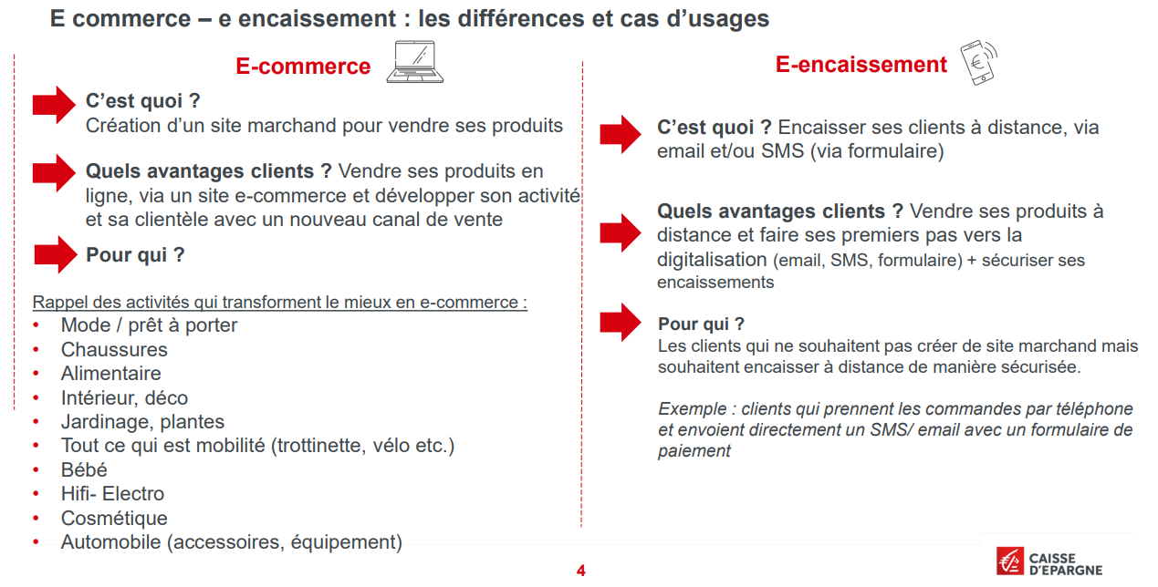
Retour sur les besoins / profil
Action e-commerce & e-encaissement
Q1 2022
Notes:
La transformation digitale est très variée selon les secteurs d’activités et les usages diffèrent selon ces secteurs :
certains métiers s’équipent en site marchand et en solution d’encaissement en ligne pour vendre sur internet,
tandis que d’autres ont plutôt besoin d’encaisser leurs clients à distance sans forcément avoir un site marchand.
Nous avons identifié ces secteurs selon leurs codes NAF pour vous permettre de renforcer votre présence auprès de nos clients, et d’accélérer notre développement sur le e commerce.
Laisser Hugo apporter des exemples précis de belles réalisations !
Préciser l’exemple d’artisans ou d’esthéticiennes pour le e-encaissement !
PAS DE FREIN / PAS D’AUTOCENSURE : le sujet du e-commerce concerne une multitude de clients !

Slide 8


Ayez le réflexe de parler e-commerce à vos clients !
53 %
des professionnels interrogés considèrent que le digital est un atout pour développer le commerce local.
63%
des professionnels interrogés ont un site vitrine. Et 61 % ont une page professionnelle sur les réseaux sociaux.
48%
des professionnels interrogés reconnaissent que le digital contribue à une meilleure relation avec leurs clients.
Parler e-commerce à vos clients est essentiel, quel que soit leur secteur d’activité, qu’ils aient un site internet… ou pas.
Parlez-en simplement. Vous n’êtes pas tenu de maitriser complètement les solutions car des experts sont à vos côtés pour réaliser la vente.
Action e-commerce & e-encaissement
Q1 2022

Slide 9

Ayez le réflexe de parler e-commerce à vos clients !
1
VÉRIFIEZ SI VOTRE CLIENT EST PRÉSENT
SUR INTERNET ET LES RÉSEAUX SOCIAUX
3
SOYEZ PROACTIF EN POSANT
DES QUESTIONS CLÉS
Tapez le nom de sa société dans Google ou sur les réseaux sociaux, et abordez ainsi facilement le e-commerce avec lui.
Ex : « J’ai remarqué que vous que vous n’êtes pas présent
sur internet, avez-vous déjà pensé à développer votre activité
de cette façon ? »
Avez-vous déjà envisagé le e-commerce comme un moyen de développer votre activité ou votre notoriété ?
Avez-vous un site internet ?
Souhaitez-vous étendre votre zone de chalandise ?
Encaissez-vous des acomptes ?
Voudriez-vous proposer une alternative au paiement par espèce ou chèque ?
2
ABORDEZ LE E-COMMERCE
SYSTEMATIQUEMENT EN ENTRETIEN
Lors de l’entrée en relation : Identifiez si votre client dispose d’un site ou souhaite encaisser à distance.
Lors d’une demande de financement : Proposez une enveloppe complémentaire pour développer son activité
en ligne.
Lors de la révision annuelle : Présentez lui les offres
e-commerce comme opportunité pour développer son activité
… ou tout simplement pour mettre à jour le DRC de votre client (Connaissance Client) en complétant l’url de son site web !
Et si votre client est déjà équipé à la concurrence
N’hésitez pas à lui demander s’il est satisfait de sa
solution et proposez-lui une comparaison des solutions.
Action e-commerce & e-encaissement
Q1 2022

Slide 10
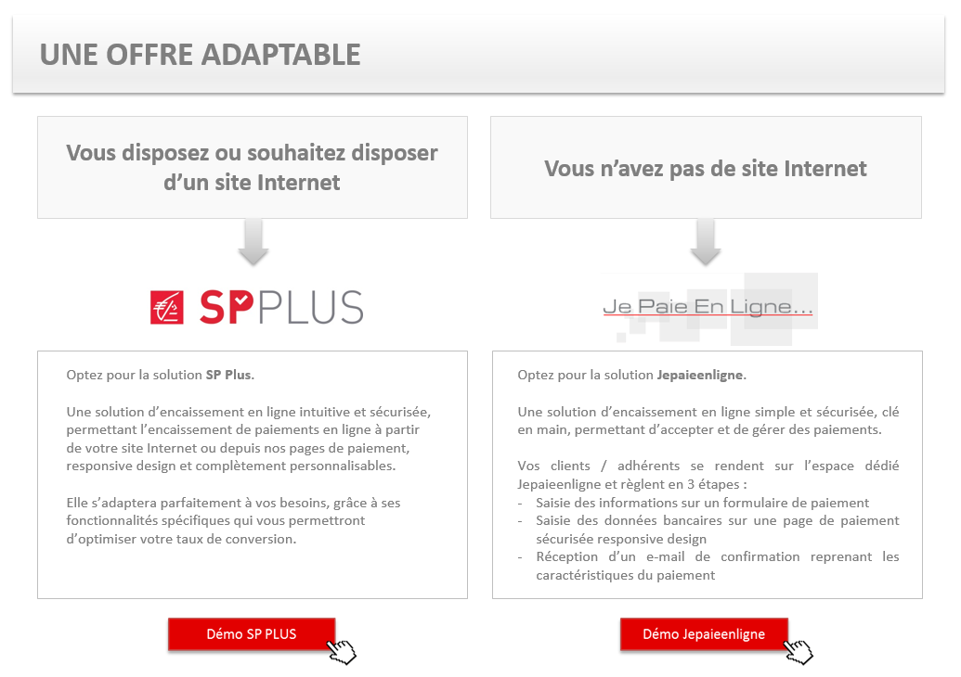



Quelle solution proposer ?
Votre client souhaite encaisser AVEC un site marchand ?
Votre client souhaite encaisser à distance SANS site marchand ?
Votre client souhaite
créer son site internet
Ou développer sa visibilité sur le web ?
Votre client a
des besoins d’encaissement classiques
Votre client a
des besoins d’encaissement spécifiques
(encaissement Cartes American Express* et autres à venir courant 2022)
Parlez-lui de nos solutions d’encaissement par lien
Parlez-lui de
Parlez-lui de
Parlez-lui de
Envoi du lead via le portail MonExpert
Envoi du lead via le Portail MonExpert
Envoi du lead via le Portail MonExpert
Action e-commerce & e-encaissement
Q1 2022
Notes:
Soyez PROACTIF !
Ne pas en parler… c’est laisser la possibilité à un autre de le faire !
Une fois la solution concurrente adoptée, difficile de la déloger
Sans même parler des flux liés…

Slide 11





Quelle solution proposer ?
Solution encaissement AVEC site marchand
Besoins classiques
CIBLES
  Professionnels secteur commerce
BESOINS
  Encaisser en ligne des moyens de paiements standard (CB, VISA, MASTERCARD) avec un site marchand
Conseil
Proposez le paiement en plusieurs fois à vos marchands pour augmenter le panier moyen de leurs clients !
Action e-commerce & e-encaissement
Q1 2022
Notes:
FONCTIONNALITES :
Acceptation des paiements par carte CB, Visa et MasterCard
Paiement différé (débit de l’achat lors de l’envoi ou de la livraison de la commande)
Paiement en un clic (enregistrement des données de la carte du client pour ne pas avoir à les ressaisir)
PayLater (PNF) : paiement fractionné garanti en 3 ou 4 fois avec Oney
Pages de paiement personnalisables optimisées pour mobile et tablette
Envoi de demandes de paiement par e-mail ou par SMS
Sécurisation des encaissements (authentification 3D-Secure et Smart 3D-Secure)
Portail intuitif, gestion omnicanale des paiements et remboursements sur un même back-office
Fonds récupérables par virement automatique sous 24h sur le compte bancaire
BENEFICES CLIENTS :
Vente 7J/7J & 24h/24h
Inscription en 5 mn, compte activable en 48h
Installation simple et rapide réalisable en 1 clic
Taux de conversion optimisé
Accompagnement complet en français par des experts du e-commerce
Solution 100 % française
Tarification avantageuse pour les clients
Paiement fractionné

Slide 12

Quelle solution proposer ?
Solution encaissement AVEC site marchand
Besoins spécifiques
CIBLES
  Professionnels avec besoins d’encaissement spécifiques (commerçants, artisans, professions libérales )
BESOINS
  Encaissement besoins spécifiques :
  Encaisser en ligne via un site internet des moyens de paiements privatifs (Cartes American Express et autres à venir courant 2022)
Action e-commerce & e-encaissement
Q1 2022
Notes:
FONCTIONNALITES :
Acceptation des paiements par CB, Visa et Mastercard
Acceptation des paiements par Carte American Express(1)
Paiement immédiat, différé ou en plusieurs fois
Envoi de demandes de paiement par e-mail via un ordinateur et bientôt via un smartphone / une tablette
Outil de gestion en ligne performant et convivial pour un suivi quotidien des opérations
Pages de paiement personnalisables et responsive
Assistance par email ou téléphone
Sécurisation des encaissements (authentification 3D-Secure)
BENEFICES CLIENTS :
Vente 7J/7J & 24h/24h
Nombreux moyens de paiement
Paiements garantis et sécurisés
Suivi précis de son activité
Assistance par des experts

Slide 13

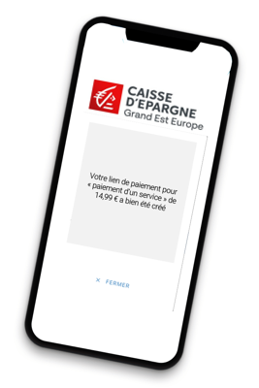
Quelle solution proposer ?
Solution encaissement à distance
SANS site marchand
CIBLES
  Principalement les artisans, professions libérales...
  Et aussi certains commerçants
BESOINS
    Encaisser à distance via le simple envoi d’un message à son client depuis un ordinateur
    Intégrer un bouton de paiement sur vos réseaux sociaux
    Nouveauté 2022 à venir coté Je Paie En ligne : via un smartphone / une tablette / un TPE Premium pour les besoins d’encaissement en mobilité (artisans, taxis, coiffeurs à domicile, professions juridiques…)
Action e-commerce & e-encaissement
Q1 2022
Notes:
FONCTIONNALITES :
Envoi d’un lien de paiement par le simple envoi d'un message à son client à l'aide d'un ordinateur, d'un smartphone ou d'une tablette (par SMS, WhatsApp...) ⁽¹⁾
Acceptation des paiements par CB, Visa et Mastercard
Acceptation des paiements par Carte American Express⁽²⁾
Installation et utilisation simples et rapides, sans besoin de matériel ni de logiciels spécifiques
Paiement immédiat ou différé
Outil de gestion en ligne performant et convivial pour un suivi quotidien des opérations
Assistance par email ou téléphone
Sécurisation des encaissements (authentification 3D-Secure)
BENEFICES CLIENTS :
Encaissement par lien, sécurisé, simple et rapide
Encaissement d’acomptes ou de factures impayées
Paiements garantis et sécurisés
Parcours client simple
Assistance par des experts

Slide 14

Quelle solution proposer ?
Solution de création de site internet et de développement de sa visibilité sur internet
CIBLES
  Professionnel souhaitant créer son site internet (site e-commerce, site Click&Collect, site vitrine) : commerçant, artisan, profession libérale…
  Professionnel souhaitant développer sa visibilité sur internet (site vitrine, référencement, campagnes réseaux sociaux, publicité digitale ...)
BESOINS
Offrir un canal de vente supplémentaire avec la vente en ligne : site marchand, site Click&Collect, réseaux sociaux (social commerce) :
Optimiser/enrichir son site internet
Développer sa visibilité en ligne (référencement, réseaux sociaux, ...)
Mettre en œuvre des campagnes de publicité digitales
Etre accompagné par des experts pour développer son activité sur internet
Action e-commerce & e-encaissement
Q1 2022
Notes:
FONCTIONNALITES :
Envoi d’un lien de paiement par le simple envoi d'un message à son client à l'aide d'un ordinateur, d'un smartphone ou d'une tablette (par SMS, WhatsApp...)
Acceptation des paiements par CB, Visa et Mastercard
Acceptation des paiements par Carte American Express⁽²⁾
Installation et utilisation simples et rapides, sans besoin de matériel ni de logiciels spécifiques
Paiement immédiat ou différé
Outil de gestion en ligne performant et convivial pour un suivi quotidien des opérations
Assistance par email ou téléphone
Sécurisation des encaissements (authentification 3D-Secure)
BENEFICES CLIENTS :
Encaissement par lien, sécurisé, simple et rapide
Encaissement d’acomptes ou de factures impayées
Paiements garantis et sécurisés
Parcours client simple
Assistance par des experts

Slide 15

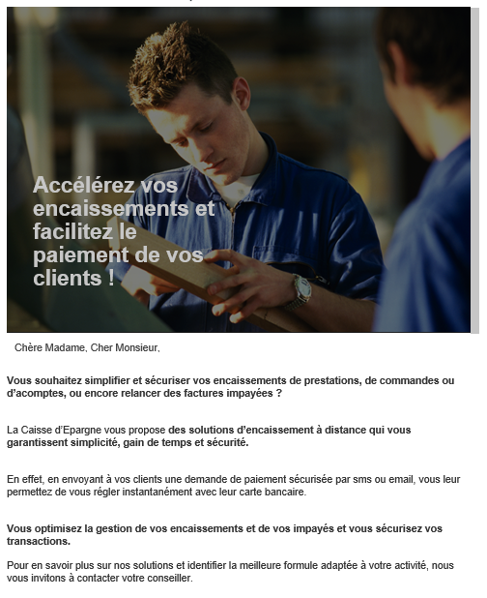
Présentation de l’action
E-mailing transmis / cibles Injectées dans vos PDO
Action e-commerce & e-encaissement
Q1 2022

Slide 16
Présentation de l’action
Exemple de scénario téléphonique : Cible e-commerce
Nous vous avons transmis un mail récemment. Avez-vous eu l’occasion d’en prendre connaissance ?
    Si OUI → Et justement… que pensez-vous du fait de permettre à vos clients d’acheter à tout moment au-travers d’un site internet ?
    Si NON → Ce n’est pas grave. Je vous propose de vous en faire un résumé ! Dans le contexte actuel, il nous parait important d’évoquer avec vous les avantages que procure la vente sur internet, qui permet à vos clients (et futurs clients) d’acheter vos produits/services à tout moment et où qu’ils se trouvent. Pratiquez-vous déjà la vente sur internet ? A défaut, y avez-vous déjà pensé ?
Si le client est intéressé par la création d’un site internet → Dans quel délai envisagez-vous de mettre en place un site internet ?
    Si moins de 6 mois → créer un Lead.
    Si pas décidé → Je reste à votre disposition, et vous propose de reprendre contact avec vous d’ici à 6 mois, selon l’évolution de votre projet.
  Si le client évoque le fait qu’il a déjà un site et une solution de paiement : Etes-vous satisfait de votre site ?
  Si OUI → Oui ? Par rapport à quoi ? Sur quels critères ? [Trouver la brèche / passer à la question suivante].
      Si NON → Nous pouvons vous accompagner dans la refonte de votre site. Je vous propose qu’un Expert vous rappelle dans les meilleurs délais pour évoquer le sujet avec vous.
    Quelle solution de paiement utilisez-vous ? En êtes-vous satisfait ?
    Quelle que soit la réponse → Que dites vous de procéder à une étude comparative entre votre solution actuelle et ce que nous pouvons vous proposer ? (prix, fonctionnalité, etc…). Je vous propose qu’un Expert vous rappelle dans les meilleurs délais pour évoquer le sujet avec vous.
Le client n’est pas intéressé.
Et qu’est-ce qui vous freine ? Ce que je vous propose, c’est d’en échanger avec un Expert qui vous rappellera dans les meilleurs délais.
Le cas échéant, si refus : Puis je me permettre de vous en reparler d’ici 6 mois ? [Ne pas forcer la main non plus au client : le lead doit rester qualifié]
Action e-commerce & e-encaissement
Q1 2022

Slide 17
Présentation de l’action
Exemple de scénario téléphonique : Cible e-ENCAISSEMENT
Nous vous avons transmis un mail récemment. Avez-vous eu l’occasion d’en prendre connaissance ?
    Si OUI → Et justement… que pensez-vous de simplifier et sécuriser vos divers encaissements ?
    Si NON → Très bien, j’ai alors une question à vous poser : Comment encaissez-vous vos prestations, acomptes ou commandes ? [Laisser parler le client]
    Que pensez-vous du principe de pouvoir transmettre en toute simplicité un lien de paiement, au-travers d’un sms ou d’un mail, permettant à votre client de payer par carte à distance ? Vous gagnez ainsi du temps et vous sécurisez vos transactions !
Si le client est intéressé → créer un Lead.
Si le client a des questions autour du prix, des fonctionnalités… → Le renvoyer vers les experts :
Ce que je vous propose, c’est qu’un Expert vous recontacte pour évoquer avec vous la solution, et répondre à toutes vos questions.
  Si le client n’est pas intéressé → Et qu’est-ce qui vous freine ?
  Rappeler que la solution de paiement par carte est la plus sûre aujourd’hui, sous réserve d’utiliser un moyen fonctionnant au-travers du 3D Secure.
  Le cas échéant, si refus : Puis je me permettre de vous en reparler d’ici 6 mois ?
Action e-commerce & e-encaissement
Q1 2022

Slide 18
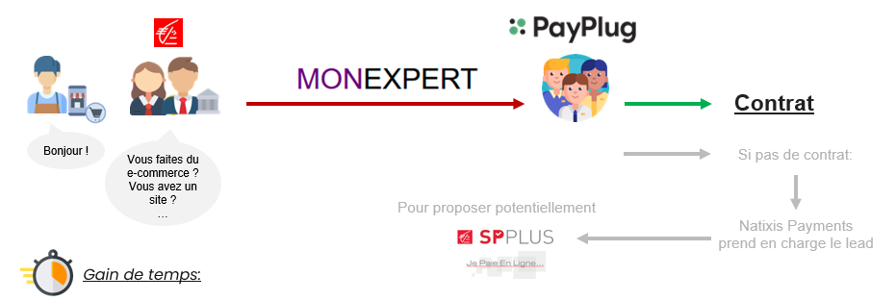
Comment maximiser la qualification du lead MONEXPERT ?
Rappel sur le traitement commercial via MonExpert
Action e-commerce & e-encaissement
Q1 2022

Slide 19
Comment maximiser la qualification du lead MONEXPERT ?
En premier lieu, assurez-vous de la disponibilité de votre client qui sera contacté par l’expert e-commerce dans les 72h maximum (numéro de téléphone commençant par 07)
Repréciser le type de lead :
  Si création d'un site marchand avec une solution d’encaissement : Lead Mixte
  Si solution d’encaissement uniquement (site déjà existant ou pas besoin de création de site) : Lead Simple
  Informations à collecter afin d’optimiser la qualité du lead :
    Url du site internet (lorsqu’il existe)
    Solution d’encaissement en ligne recherchée par le client : site ou SMS/e-mail
    Type d’activité : BtoB / BtoC / les 2
    CA e-commerce : supérieur à 100 K€ annuel / réel ou prévisionnel
    Délai de mise en place souhaitée
    Précisions complémentaires : apporter tout élément permettant de faciliter l’entretien commercial de l’expert e-commerce ! Ne pas négliger le commentaire
Action e-commerce & e-encaissement
Q1 2022

Slide 20
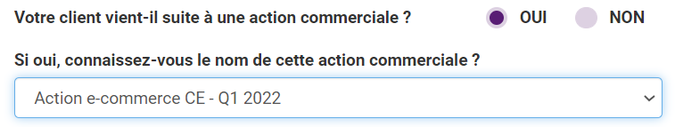
Comment maximiser la qualification du lead MONEXPERT ?
Ne pas oublier de préciser que ce lead est transmis dans le cadre d’une action commerciale : Action e-commerce CE - Q1 2022
Enfin, transmettre les coordonnées du contact client concerné (portable + fixe) et demander la plage horaire idéale pour le client puisse être facilement rappelé !
L’enjeu est ici de transmettre le maximum d’informations à l’expert e-commerce afin qu’il puisse maximiser les chances de concrétisation de cette opportunité commerciale !
Action e-commerce & e-encaissement
Q1 2022

Slide 21
Objectifs et suivi
Un objectif de 4 leads qualifiés par CA Pro sur une période de 15 jours
Avec un temps fort de 2h ce jour à la suite de la réunion (10h/12h)
… pour tenter d’atteindre la signature d’1 contrat e-commerce / e-encaissement (soit un taux de concrétisation de 25%) par CA Pro sur la période
Résultats de l’action communiqués le vendredi 18 mars
Objectif ambitieux mais atteignable si :
- bonne analyse initiale des cibles et sélection des clients prioritaires
- qualification complète des leads avant transmission
Action e-commerce & e-encaissement
Q1 2022

Slide 22
CONCLUSION
Quelle posture adopter pour réussir cette action ?
  Être prescripteur de nos différentes solutions e-commerce
  Être proactif !
  Pas de frein, ni d’auto-censure !
  Détecter les opportunités commerciales
  Susciter un éventuel besoin pour un client professionnel n’envisageant pas encore de digitaliser son commerce
  … pour transmettre un lead qualifié à un expert e-commerce !
  Avec pour objectif la signature d’1 contrat e-commerce / e-encaissement à la fin de la période de 15 jours
  Pour les DCM merci d’alimenter le fichier Excel sous Yammer ce soir et dans 15 jours pour centralisation au niveau du marché
Action e-commerce & e-encaissement
Q1 2022

Slide 23

Merci pour votre attention !
Julien SANCHIS
NATIXIS PAYMENTS – Business Line Réseau BPCE
Délégué Commercial Régional - Caisse d’Epargne Grand Est Europe
Mob : +33 6 74 43 26 39
Action e-commerce & e-encaissement
Q1 2022

